Slide 1




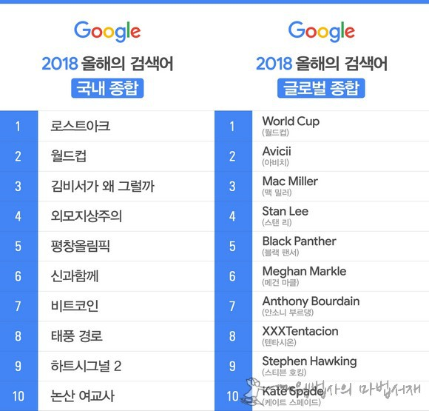
keyword_data1.csv
keyword_data2.csv
trend.py
main.py
server
keyword_data3.csv

